Slide 1
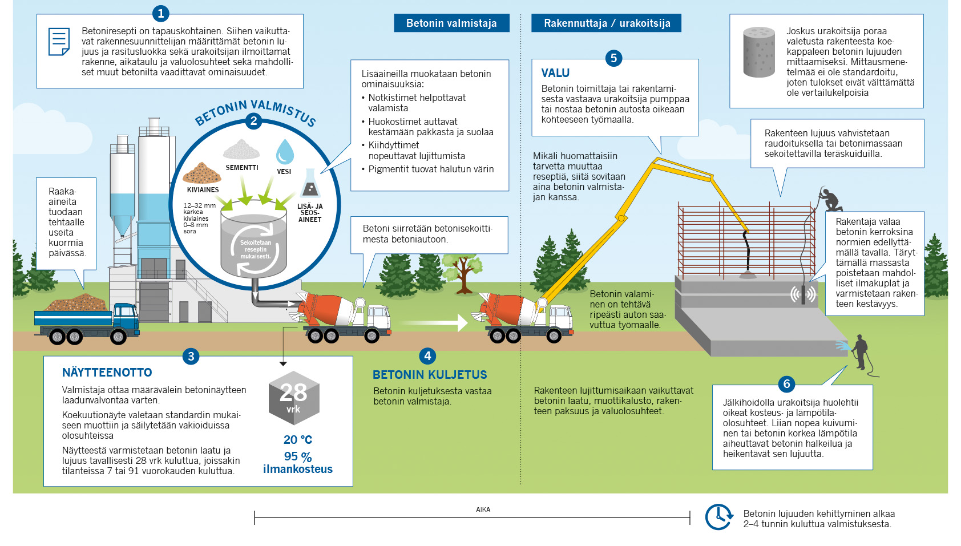
Betonirakentamisen laatu syntyy monen toimijan ketjussa

